Slide 1


Slide 2









THUYẾT MINH VỀ MỘT PHƯƠNG PHÁP ( CÁCH LÀM )

Slide 3
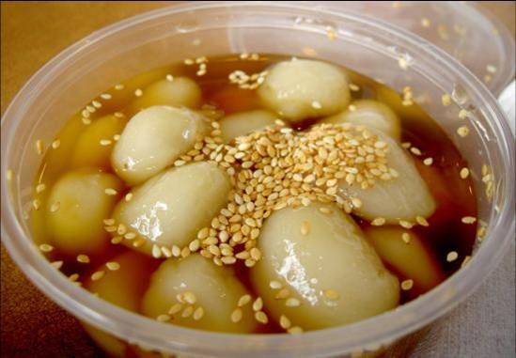
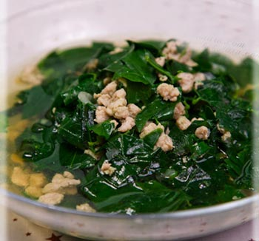
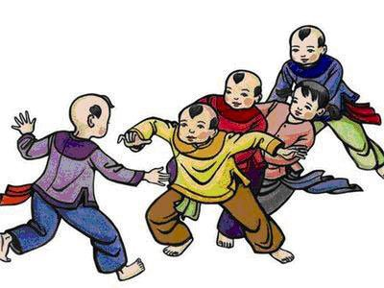
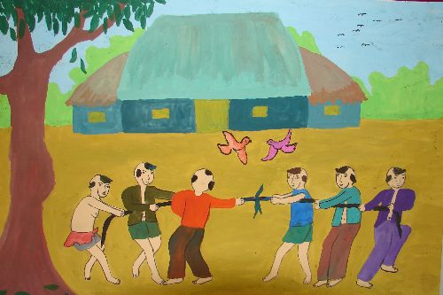
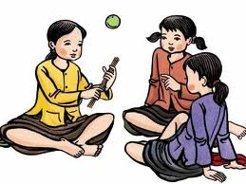
Notes:
3

Slide 4
Theo em phần nào là quan trọng nhất? Vì sao?
I. GIỚI THIỆU MỘT PHƯƠNG PHÁP (CÁCH LÀM):
* Văn bản a thuyết minh phương pháp làm đồ chơi “ em bé đá bóng” bằng quả khô.
Vì nội dung phần này giới thiệu đầy đủ cách chế tác hoặc cách chơi để người đọc có thể làm theo.
*Gồm 3 phần :
Nguyên vật liệu
Cách làm
Yêu cầu thành phẩm( Sản phẩm khi đã hoàn thành)
Văn bản a thuyết minh hướng dẫn làm đồ chơi gì?
(quan trọng nhất)
Văn bản có những phần chủ yếu nào ?
4. Cách chưng đồ chơi hoặc cách chơi.
Với kiểu văn bản thuyết minh một đồ chơi có thể thêm phần gì nữa?

Slide 5
Văn bản b thuyết minh hướng dẫn làm món ăn gì?
* Văn bản b thuyết minh phương pháp nấu canh rau ngót với thịt lợn nạc
Văn bản b có những phần chủ yếu nào ?
*Gồm 3 phần :
Nguyên vật liệu
Cách làm
Yêu cầu thành phẩm
Theo em phần nào là quan trọng nhất?
(quan trọng nhất)

Slide 6
Hai văn bản có gì giống nhau?
Nguyên vật liệu
Cách làm
Yêu cầu thành phẩm
Cấu trúc 3 phần:

Slide 7
So sánh:
-Nguyên (vật) liệu, ngoài loại gì còn thêm phần định lượng củ, quả, bao nhiêu gam, Kilogam tuỳ theo số người ăn…
Phần nguyên vật liệu được giới thiệu có gì khác với mục a ? Vì sao?
-Cách làm đặc biệt chú ý đến trình tự trước sau, đến thời gian của mỗi bước.(không được phép thay đổi tuỳ tiện nếu không muốn thành phẩm kém chất lượng).
Phần cách làm được giới thiệu có gì khác với mục a ? Vì sao?
Phần yêu cầu thành phẩm được giới thiệu có gì khác với mục a ?
-Yêu cầu thành phẩm : Trạng thái, màu sắc, mùi vị.
=>Thuyết minh cách làm món ăn nhất định phải khác cách làm đồ chơi.
Tại sao lại có sự khác nhau đó?

Slide 8
Ta có thể thuyết minh cách làm một cái gì đó khi ta chưa nắm chắc phương pháp làm nó không?
Kết luận:
- Ta phải nắm chắc phương pháp (cách làm) khi thuyết minh.
Em có nhận xét gì về lời văn của 2 bài văn thuyết minh chúng ta vừa tìm hiểu?
- Lời văn ngắn gọn, chuẩn xác

Slide 9
- Khi giới thiệu một phương pháp (cách làm) nào, người viết phải tìm hiểu, nắm chắc phương pháp (cách làm) đó.
Khi thuyết minh, cần trình bày rõ điều kiện, cách thức, trình tự,…làm ra sản phẩm và yêu cầu chất lượng đối với sản phẩm đó.
Lời văn cần ngắn gọn, rõ ràng.

Slide 10
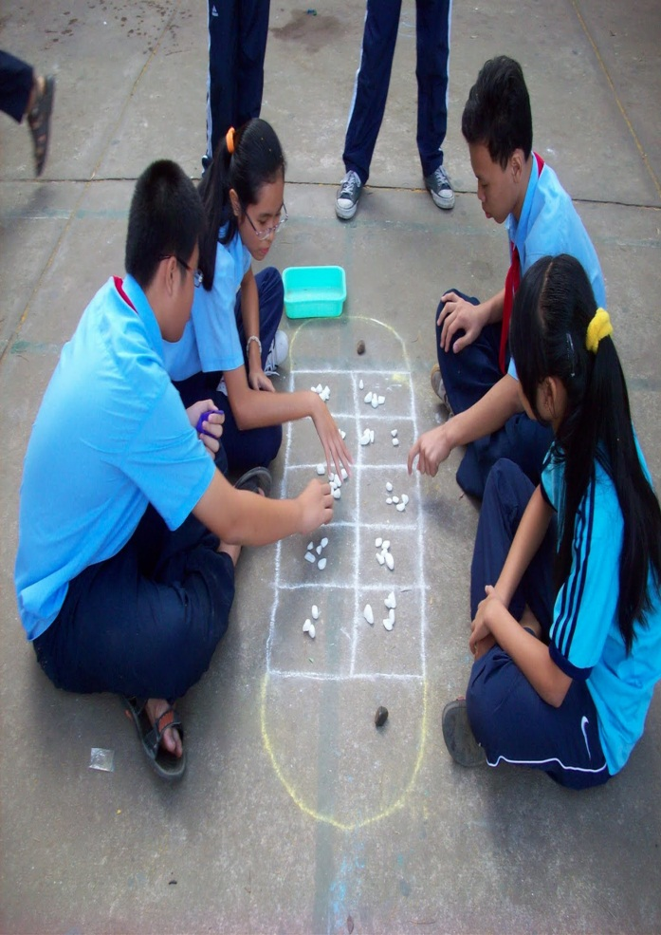
II. LUYỆN TẬP:
Bài 1 : Thuyết minh phương pháp làm đồ chơi và cách
chơi trò chơi đó:
Dàn ý: * MB : Giới thiệu khái quát trò chơi . * TB : Số người chơi, dụng cụ chơi .
- Cách chơi ( luật chơi) thế nào là thắng, thế nào là thua, thế nào thì phạm luật . -Yêu cầu đối với trò chơi . * KB : Nêu cảm nhận của mình về trò chơi đó.

Slide 11
Bài tập 2 : a. Mở bài: Yêu cầu thực tiễn cấp bách phải tìm cách đọc nhanh b. Thân bài: Giới thiệu những cách đọc chủ yếu hiện nay. Hai cách đọc thầm theo dòng và theo ý. Yêu cầu và hiệu quả của phương pháp đọc nhanh.
c. Kết bài: Kết quả của phương pháp đọc nhanh băng những số liệu dẫn chứng.

